Slide 1
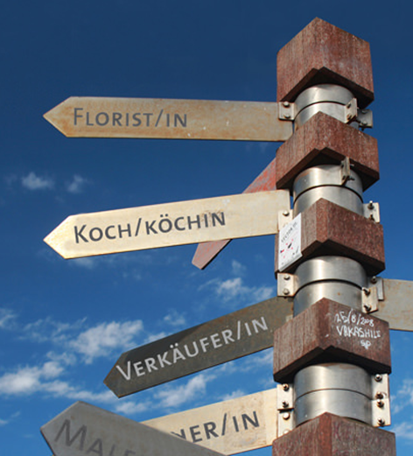
Übergang von der Schule in die Berufswelt
—
Elternabend 10H - 2026
Berufsberatung
Tanja Tanner

Slide 2
Die Berufswahl – eine gemeinsame Aufgabe
Eltern
Berufsberatung
Jugendliche
Schule
Wirtschaft

Slide 3
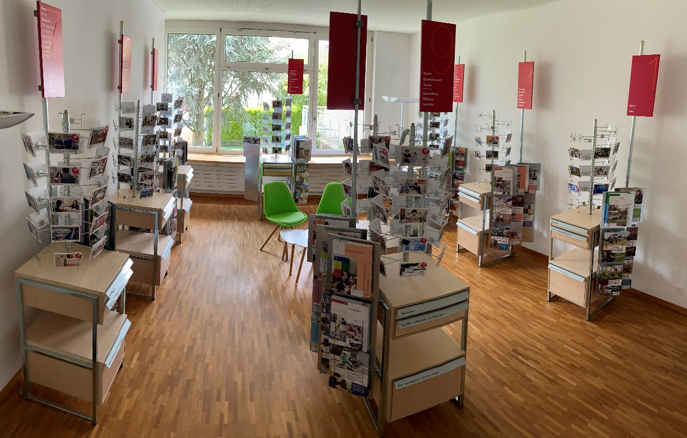


Die Berufsberatung an der OS
Information und Dokumentation
Mo, Di, Do
Kurzgespräche: offene Türe in der Pause (ohne Anmeldung)
Ausleihe, Schnupperadressen, Informationen

Slide 4

Die Berufsberatung an der OS
Beratungsgespräche
für Jugendliche und ihre Eltern auf dem Weg der Berufswahl
freiwillig und kostenlos
Montag, Dienstag, Donnerstag
während/direkt nach der Schule
Anmeldeformular (gelbes Blatt oder online)

Slide 5
Beratungsgespräche mögliche Themen
Informationen zu Ausbildungen, Berufen und Mittelschulen
Interessen und Fähigkeiten erkunden
Realistische Ideen und Alternativen ausarbeiten
Unterstützung bei Entscheidungsfindung und Umsetzung
Umgang mit Absagen bei der Lehrstellensuche
Planung von Alternativen oder Zwischenlösungen
→ Eltern sind willkommen

Slide 6
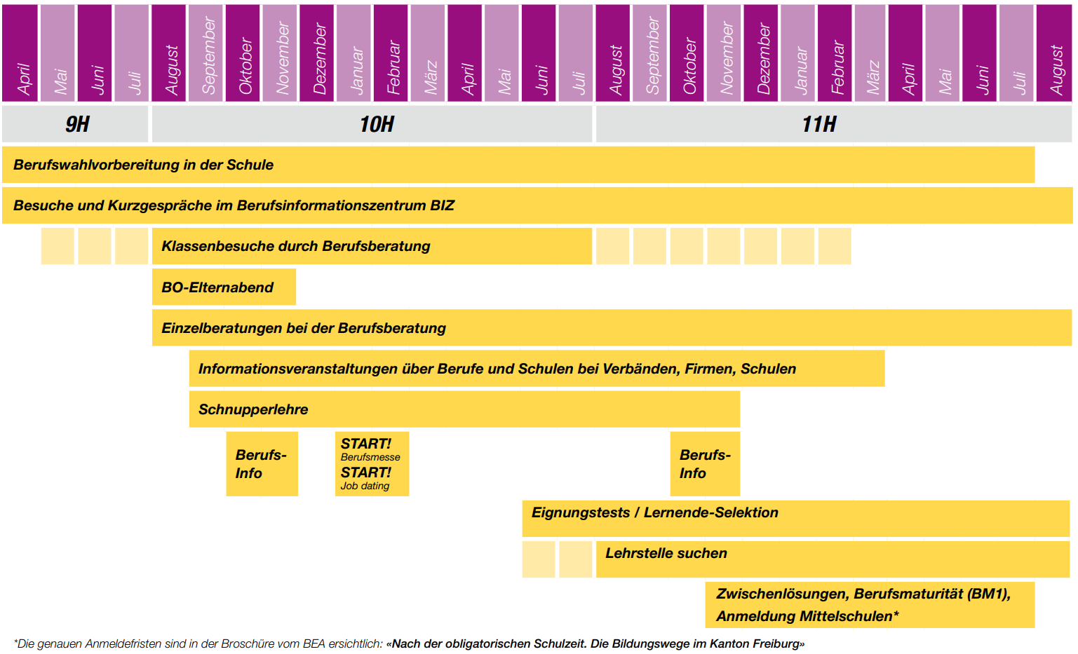
Der Berufswahlfahrplan

Slide 7
Der Berufswahlfahrplan
10H
Klassenbesuche der Berufsberaterin
Berufsmessen (BAM, Berufs-Info-Métiers, start!)
Informationsveranstaltungen von
Firmen, Schulen, Berufsverbände → Broschüre erhalten
Schnuppern
Entscheid
Beratungsgespräche bei der Berufsberatung

Slide 8
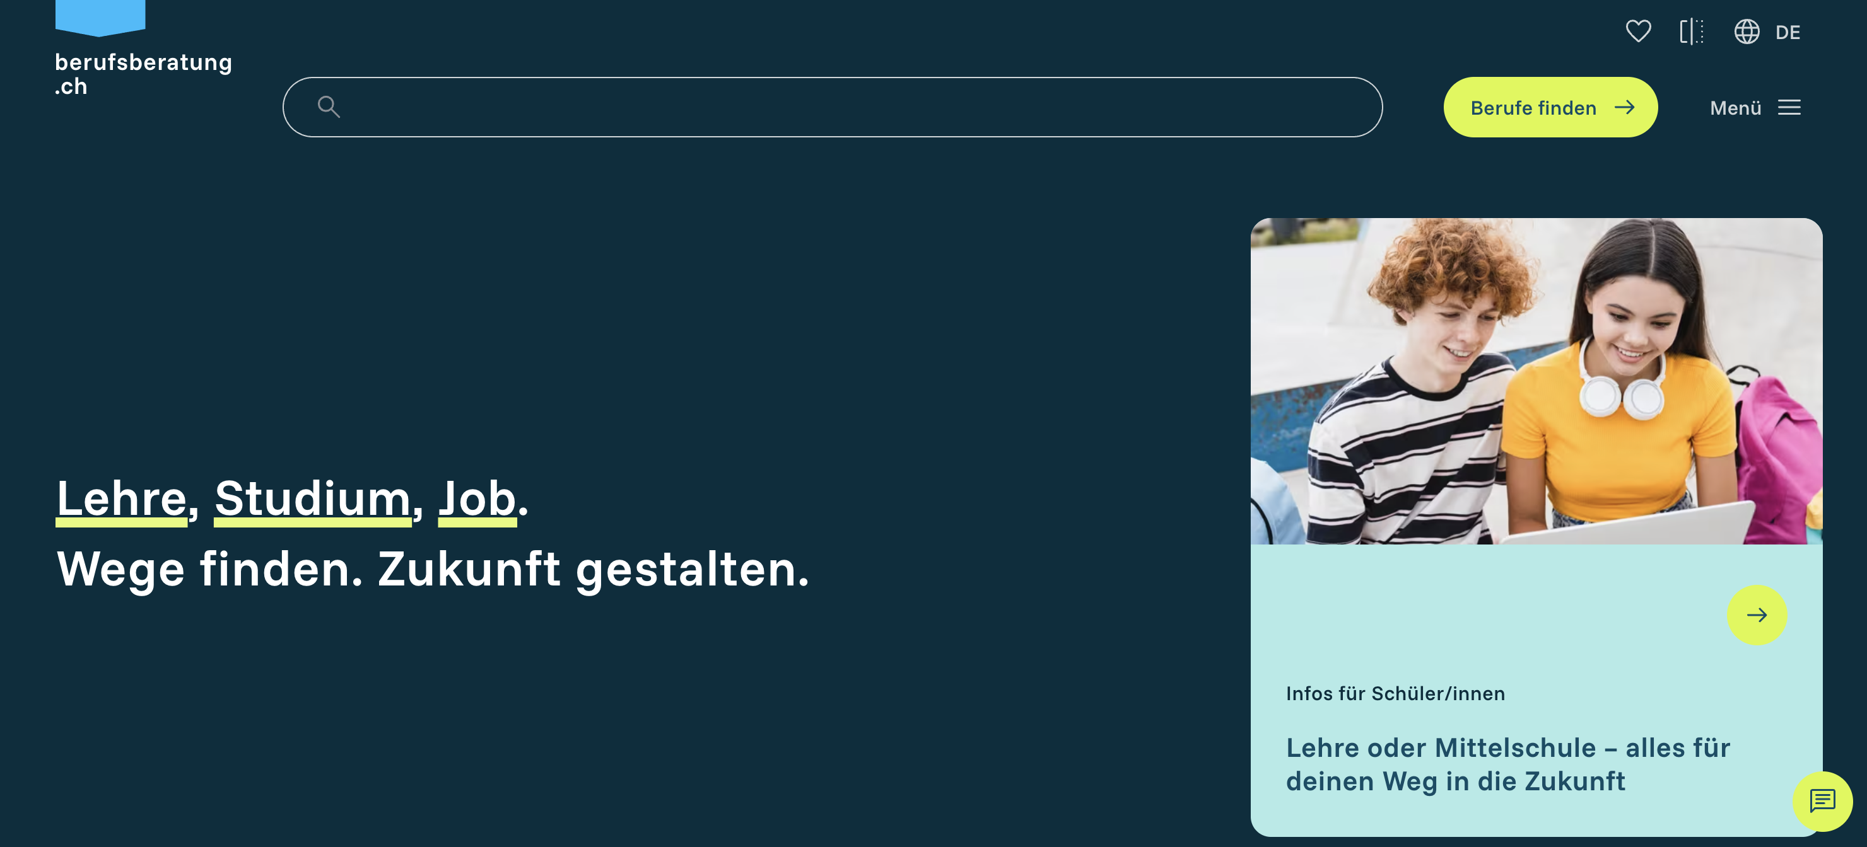
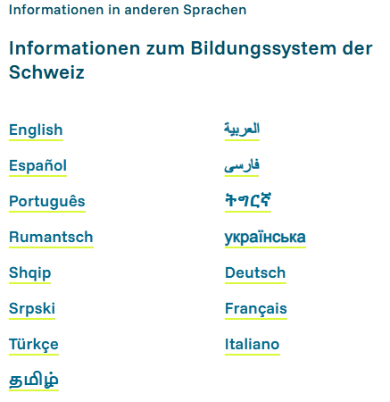
www.berufsberatung.ch

Slide 9


Infoveranstaltungen und Berufsmessen
Broschüre „Veranstaltungen und Eignungstests“:
Veranstaltungen zu verschiedenen Berufen und weiterführenden Schulen
Berufs-Info-Métiers:
Samstag, 14. November 2026 Laufbahnzentrum, Freiburg

Slide 10
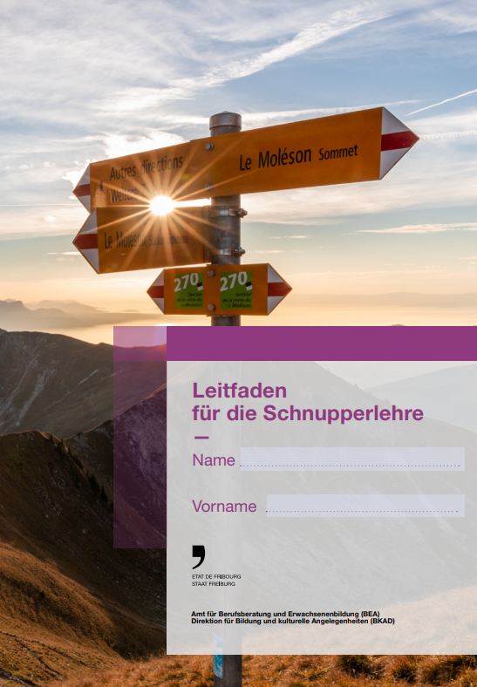
Schnuppern
Einblick erhalten in einen Beruf → Schnuppertag (1 Tag)
Beruf besser kennenlernen → Schnupperlehre (2-5 Tage)
Austausch mit Fachpersonen
Stimmen meine Vorstellungen mit der Realität überein?
Schnupperbericht nicht vergessen

Slide 11
Der Berufswahlfahrplan
11H
Bewerbungen
Eignungstests werden teilweise erwartet (ab Ende 10H)
Vorstellungsgespräche
Anmeldung weiterführende Schule oder Brückenangebot
Beratungsgespräche bei der Berufsberatung

Slide 12
Lehrstellensuche
www.berufsberatung.ch
Lehrstellen ab 1. August / 1 Jahr vor Lehrbeginn online
Andere Plattformen
Lehrbetriebslisten
Homepage der Firmen
Inserate in Zeitungen
Social Media
Persönliche Kontakte nutzen
Nach einer Schnupperlehre
→ Gewisse Betriebe schreiben Inserat schon früh aus.

Slide 13
Das Bildungssystem der Schweiz
https://youtu.be/cTaJWsslEyg?si=L9HUHJYZLF4DtfL3

Slide 14
Zwischenjahr
12. Partnersprachliches Schuljahr (ZPS)
12. Schuljahr (OS oder privat)
Sprachaufenthalt
Au-Pair
Praktikum
Vorlehre
Gestalterischer Vorkurs
…
→ Anforderungen und Fristen beachten!

Slide 15
Berufliche Grundbildung
EBA und EFZ

Slide 16
Mittelschulen
Handelsmittelschule (HMS)
3+1: drei Jahre Schule, ein Jahr Praktikum → Kaufmann/frau EFZ mit BM
Voraussetzungen
Interesse an Wirtschaft und Sprachen
gerne zur Schule
Sek A: prüfungsfrei bei Promotion
Sek B: ohne Aufnahmeprüfung wenn über 20 Pt und keine Note < 4.5
Informationsveranstaltung: 23. Nov 2026 um 18:00 Uhr (Gambach)

Slide 17
Mittelschulen
Fachmittelschule (FMS)
3 Jahre → Fachmittelschulausweis / 4 Jahre → Fachmaturität
Gesundheit/Naturwissenschaften, Soziales, Pädagogik
Voraussetzungen
Interesse an sozialen/gesundheitlichen/naturwissenschaftlichen Berufen
gerne zur Schule
Bewusstsein, dass nach der FMS noch 3-5 Jahre Ausbildung folgen
Sek A: Promotion
Sek B: ohne Aufnahmeprüfung wenn über 19 Pt und keine Note < 4
Informationsveranstaltung: 28. Okt 2026 um 19:30 Uhr (FMS)

Slide 18
Mittelschulen
Gymnasium
4 Jahre → gymnasiale Maturität
NEU: Matu 27
Voraussetzungen
Freude am Lernen, gerne zur Schule
Bewusstsein, dass nach dem Gymnasium noch 3-6 Jahre Ausbildung folgen
Sek A: Promotion
Sek B: über 20 Pt und keine Note < 4.5 (keine Aufnahmeprüfung)
Informationsveranstaltung: 16./19./25. Nov 2026 um 19:30 Uhr (Tafers/Freiburg/Murten)

Slide 19
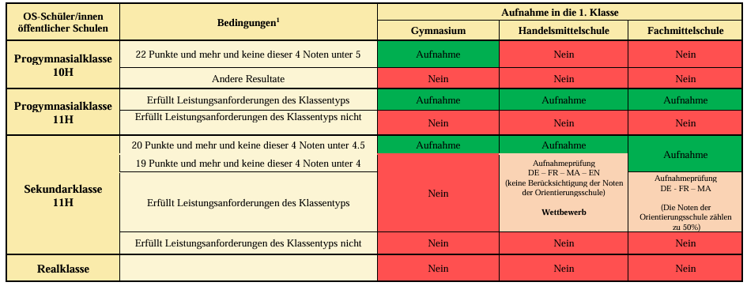
Übertrittsbedingungen an die Mittelschulen des Kantons Freiburg

Slide 20


Slide 21



Kontaktdaten
Tanja Tanner
Berufs- und Laufbahnberaterin
Brunnenweg 16
3186 Düdingen
026 493 24 48
tanja.tanner@fr.ch
Montag, Dienstag, Donnerstag

Slide 22
Vielen Dank für Ihre Aufmerksamkeit!

